Slide 1
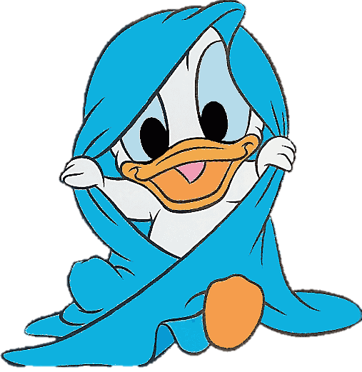
DIARIO DE TRABAJO
Nombre: Midori Karely Arias Sosa
N.L: 01
Materia: Aprendizaje en el Servicio Profra. Sonia Yvonne Garza Flores

Slide 2
Mis datos
Fecha: 29/ Marzo /2022
Maestra : Midori Karely Arias Sosa
Jardín de niños: Dora G de Madero
Turno: Matutino
c.c.t. 05DJN00380
Grado: Primero
Grupo: A
La planeación fue adecuada a las necesidades y características del grupo y favoreció los aprendizajes esperados:
Considero que la planeación fue pensada y adecuada a la edad de los alumnos.

Slide 3
-Las consignas o indicaciones fueron claras: Si
-Los materiales empleados fueron: Los números para los jerseys, gises, tabloides de carreras, números del 1 al 10.
-Como fue mi intervención docente: Considero que hoy perdí mucho el control del grupo, no supe dar las consignas al 100%. Me sentía con mucha presión y los alumnos presintieron eso. Me di a la tarea de buscar estrategias para control de grupo.
-De que otra manera podría intervenir: Seguir utilizando estrategias en donde los alumnos tengan la oportunidad de entender el uso de los números en la vida cotidiana.
-De qué manera involucre a los alumnos: Los alumnos tenían que identificar los números en la pista de carreras. E hicieron el pequeño rally.
-Se interesaron en las actividades: Considero que sí, sin embargo, no se tuvo buen control de grupo.

Slide 4
-Como realice o rescate la evaluación del aprendizaje esperado: El aprendizaje que se observó el día de hoy fue el de “Identifica algunos usos de los números en la vida cotidiana y entiende qué significan” y con cuestionamientos sobre en dónde se vieron los números en la carrera, pero considero que no se ha dado los resultados que quiero en cada una de las actividades en esta semana.
De qué manera puedo mejorar mi intervención (darle fundamentación teórica)
Considero que en esta ocasión no puedo mencionar mucho sobre mi intervención, ya que acabo de ingresar al jardín.
-Que no debe olvidar al desempeñar mi intervención: Seguir adaptándome a la manera de trabajar con los alumnos.

